Slide 1
Одеський національний медичний університет
кафедра фізіології
Загальні принципи біологічної регуляції. Рефлекторний принцип діяльності ЦНС. Збудження та гальмування в ЦНС. Принципи координації рефлекторної діяльності

Slide 2
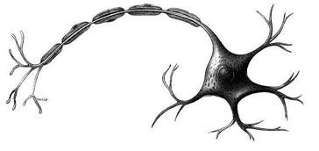
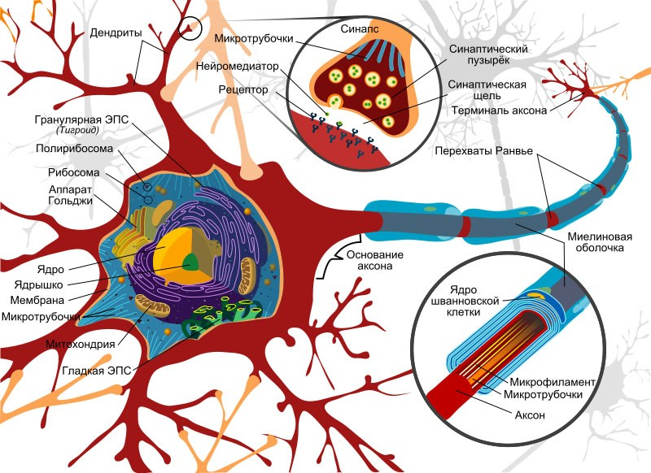

Slide 3
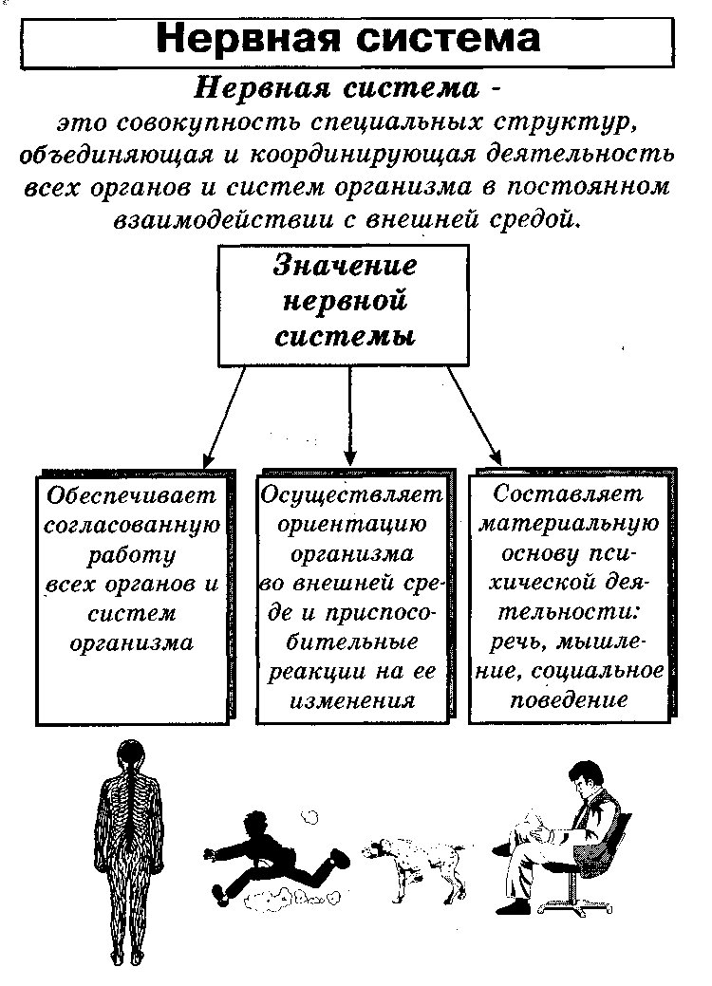

Slide 4
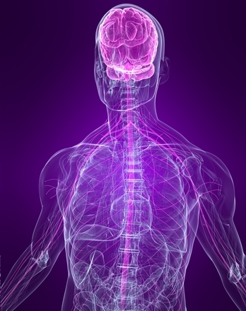
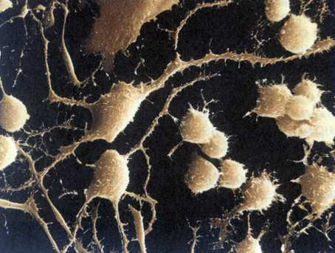
Значение нервной системы
Нервная система, основными функциями которой являются быстрая, точная передача информации и ее интеграция, обеспечивает взаимосвязь между органами и системами органов, функционирование организма как единого целого, его взаимодействие с внешней средой.
Регулирует и координирует деятельность различных органов, приспосабливает деятельность всего организма как целостной системы к изменяющимся условиям внешней и внутренней среды.
С помощью нервной системы осуществляется прием и анализ разнообразных сигналов из окружающей среды и внутренних органов, формируются ответные реакции на эти сигналы.
С деятельностью высших отделов нервной системы связано осуществление психических функций— осознание сигналов окружающего мира, их запоминание, принятие решения и организация целенаправленного поведения, абстрактное мышление и речь. Все эти сложные функции осуществляются огромным количеством нервных клеток —нейронов, объединенных в сложнейшие нейронные цепи и центры.

Slide 5
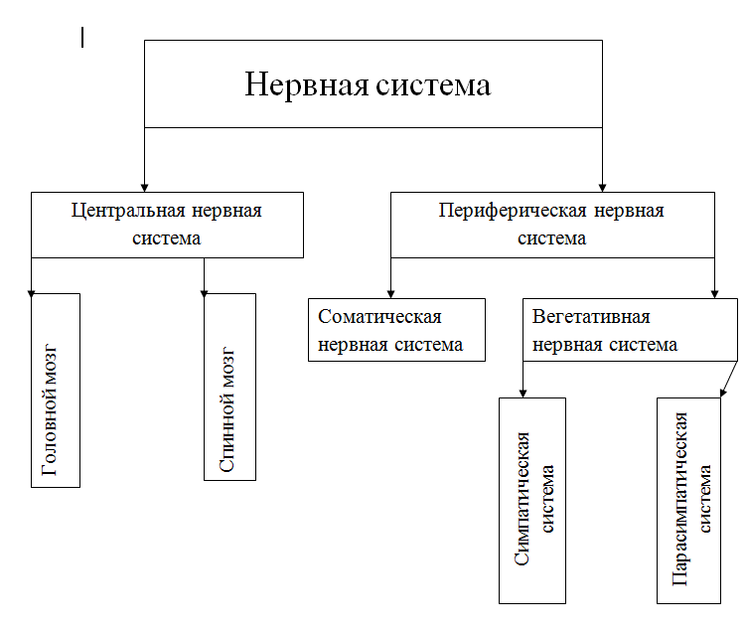
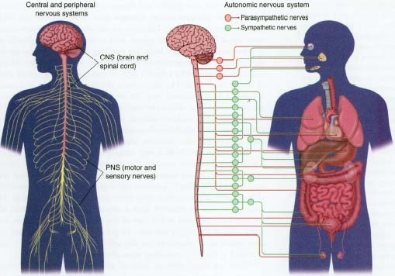
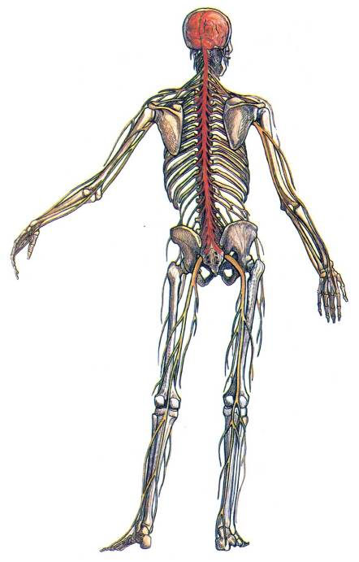
Нервная система в функциональном и структурном отношении делится на периферическую и центральную н. с.
ЦНС — совокупность связанных между собой нейронов. Она представлена головным и спинным мозгом.
Периферическая часть нервной системы образована нервами — пучками нервных волокон, покрытых сверху общей соединительнотканной оболочкой. К периферической нервной системе относят и нервные узлы, или ганглии,— скопления нервных клеток вне спинного и головного мозга.
Разделение нервной системы на центральную и периферическую во многом условно, так как функционирует нервная система как единое целое.

Slide 6
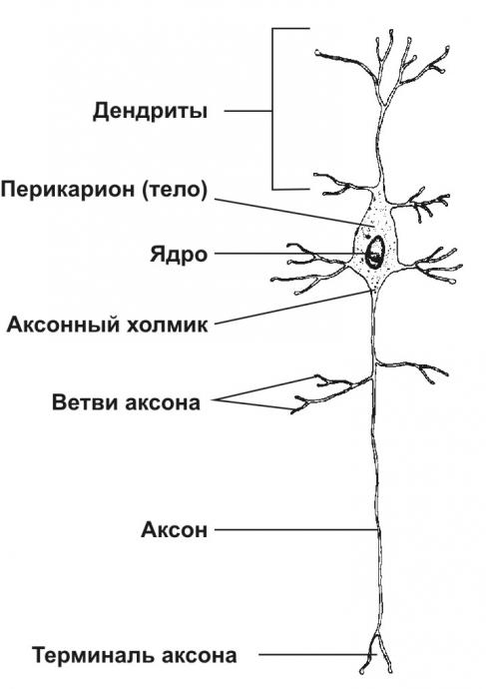
Нейрон – структурна і функціональна одиниця нервової системи
Функції нейрона: сприйняття, обробка, зберігання, передача та інтеграція інформацїї
Будова нейрона:
Тіло нейрона (сома)
Аксон—довгий відросток – проведення
збудження від тіла нейрона до виконавчого органу.
Дендрити — як правило, короткі і сильно розгалуджені відростки, які
передают збудження до тіла нейрона.
Аксональный холмик – ділянка аксона, що прилягає до соми, де відбувається генерація нервного імпульсу;

Slide 7
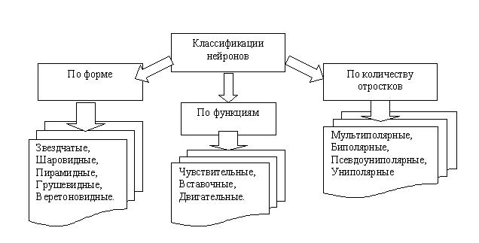
Зірчасті
Кулясті
Пірамідні
Грушевидні
веретеноподібні

Slide 8
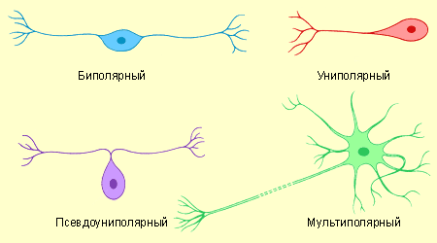
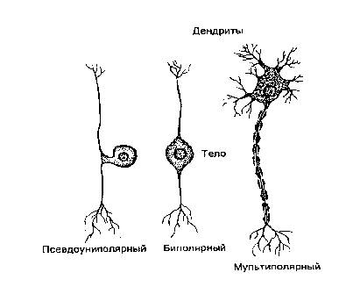
Классификация нейронов (по морфологии)
(по количеству отростков)
Биполярный нейрон – имеет два отростка – дендрит и аксон; тело нейрона продолговатое; находится в специализированных сенсорных органах (сетчатка глаза, обонятельный эпителий, слуховой и вестибулярный ганглии);
Псевдоуниполярный нейрон – имеет один отросток, который потом делится на два, принимая вид Т-образной вилки; имеет шарообразное или яйцевидное тело; располагается около СМ – в спинномозговых ганглиях;
Мультиполярный нейрон – имеет много отростков; находится в ЦНС;
Униполярный нейрон – имеет всего один отросток, чаще всего аксон, встречается только в процессе развития; имеет шарообразное тело; находится в сенсорном ядре тройничного нерва в среднем мозге.

Slide 9
Функциональная классификация нейронов
Чувствительные нейроны (афферентные) - передают информацию от органов чувств в ЦНС;
- чаще псевдоуниполяры
Двигательные нейроны (эфферентные) –
- передают информацию из ЦНС к рабочим органам (эффекторам);
- чаще мультиполяры
Вставочные нейроны (интернейроны) – их 90%; -взаимодействие между нейронами ЦНС.
они передают информацию с псевдоуниполяров на мультиполяры;
- чаще всего биполяры

Slide 10
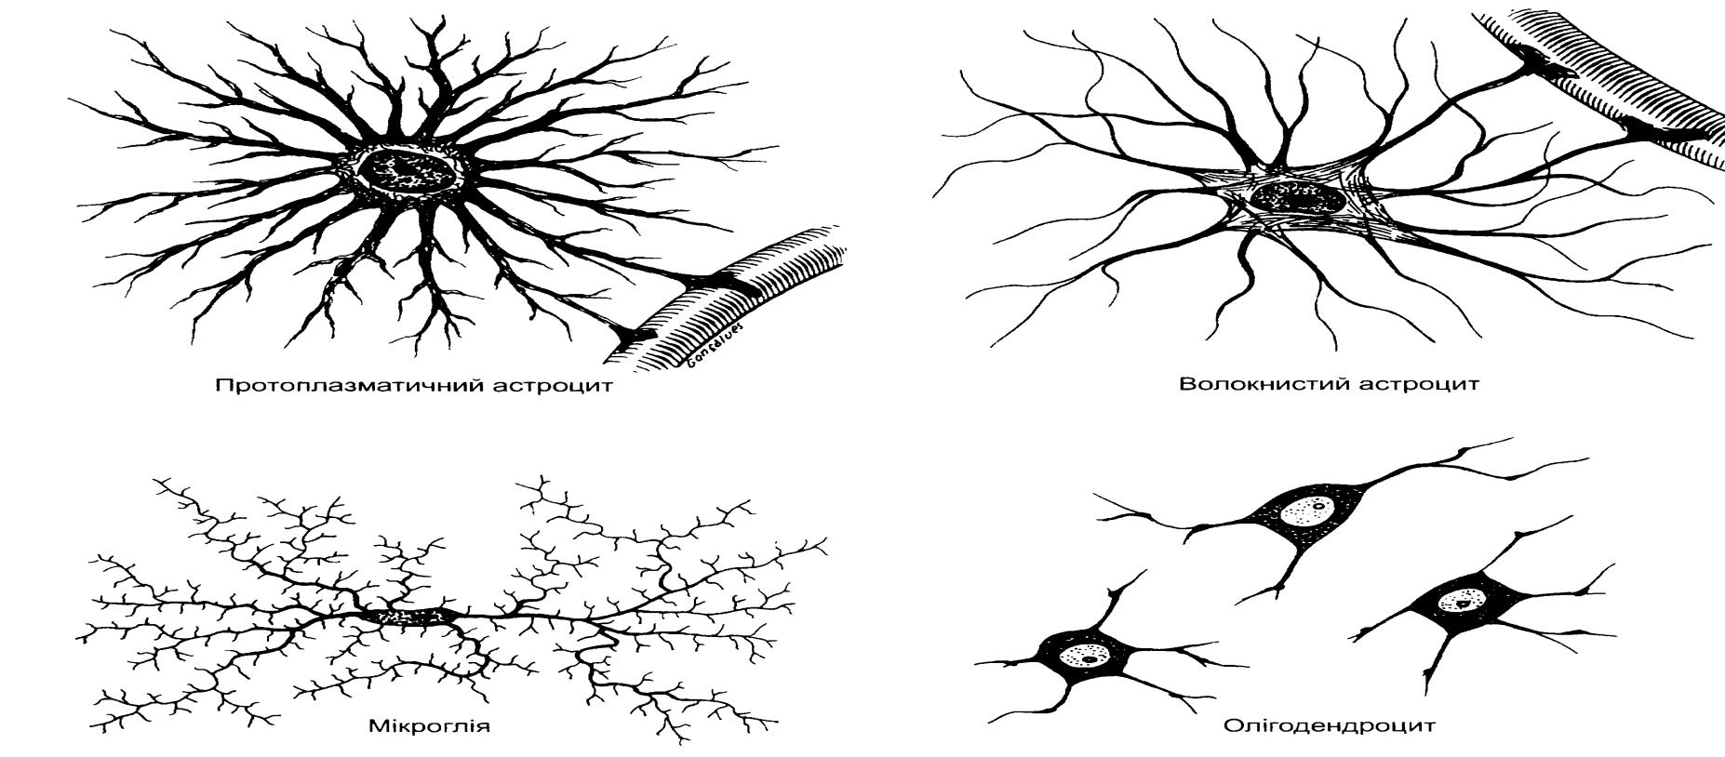
У складі нервової системи, окрім нейронів, є гліальні клітини (нейроглія). Їхня кількість у 10-50 разів перевищує кількість нейронів.
У ЦНС містяться три головні типи гліальних клітин. Клітини мікроглії - це клітини-санітари, що нагадують тканинні макрофаги. Вони походять, імовірно, з кісткового мозку і потрапляють до нервової системи по кровоносних судинах. Функцією олігодендроцитів є утворення мієліну. Астроцити розповсюджені по всьому головному мозку. їх поділяють на два підтипи (волокнисті та протоплазматичні) (транспорт речовин із крові до нейронів).
Функція нейроглії: опорна, трофічна, захисна, обмін речовин, участь у процесах пям’яті.

Slide 11
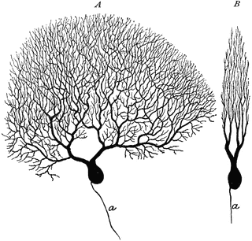
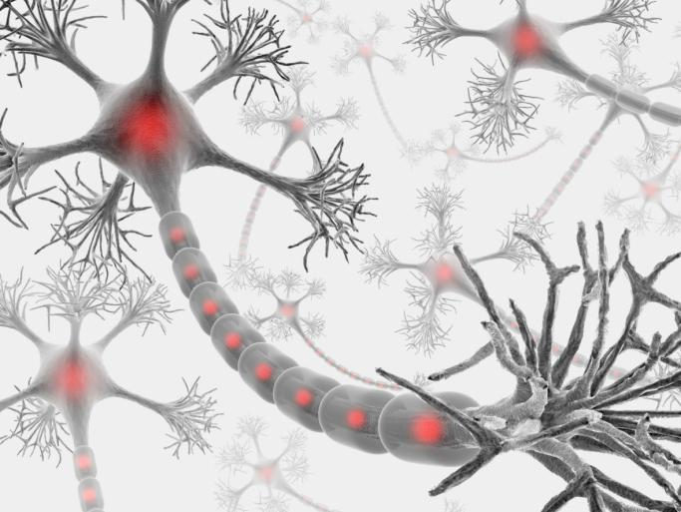
ГАЛЬМУВАННЯ В ЦНС
Гальмування - активний нервовий процес, що призводить до пригнічення або попередження виникнення нової хвилі збудження.
Одна з характерних рис гальмівного процесу - відсутність здатності до активного поширення збудження по нервових структурам.
Явища гальмування в нервових центрах (ЦНС) були вперше відкриті в 1862 році І. М. Сеченовим ("сеченовське гальмування").
У 1880 році німецький фізіолог Ф. Гольц встановив гальмування спінальних рефлексів.
Гальмування здійснюється: клітинами Реншоу (гальмівними клітинами спинного мозку, які гальмують активність альфа-мотонейронів спинного мозку), клітинами Пуркін’є (гальмівні клітини в мозочку)
та корзинчастими клітинами.

Slide 12
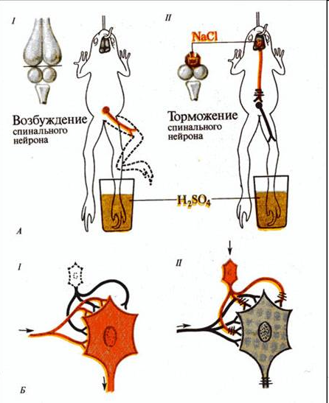
Сеченівське гальмування (центральне)
визначався латентний час згинального рефлексу при зануренні кінцівки з слабкий розчин сірчаної кислоти;
показано, що латентний час рефлексу збільшується, якщо на зоровий бугор (проміжний мозок) попередньо покласти кристалик повареної солі.
Сеченівське гальмування »це приклад первинного гальмування, тобто гальмування протікає за участю гальмівних нейронів).
Первинне гальмування ще називають центральним.
Торможение в ЦНС было открыто в эксперименте на лягушке, у которой перерезали мозг на уровне зрительных бугров и удалили полушария головного мозга. После этого измеряли время рефлекса отдергивания задних лапок при погружении их в раствор серной кислоты. Этот рефлекс осуществляется спинномозговыми нейронами и его время служит показателем возбудимости нервных центров. Если на область зрительных бугров наложить кристалл хлорида натрия, то время рефлекса увеличивается, т. е. в области зрительных бугров имеются центры, оказывающие тормозящее влияние на спинномозговые рефлексы.

Slide 13
Центральне гальмування (первинне) - нервовий процес, що виникає в ЦНС і призводить до ослаблення чи запобігання збудження.
Відповідно до сучасних уявлень центральне гальмування пов'язано з дією гальмівних нейронів або синапсів, які продукують гальмівні медіатори (гліцин, гаммааминомасляна кислота), які діючи:
а) на постсинаптичну мембрану викликають особливий тип електричних змін, названих гальмівними постсинаптичними потенціалами (ГПСП);
б) на пресинаптичну мембрану викликають її гиперполяризацію (підвищення МПС).

Slide 14
Постсинаптичне гальмування
Види центрального гальмування
Постсинаптичне гальмування - нервовий процес, зумовлений дією на постсинаптичну мембрану (ПСМ) специфічних гальмівних медіаторів (гліцин, гаммааміномасляна кислота), що виділяються спеціалізованими пресинаптичними нервовими закінченнями.
Гальмівний медіатор короткочасно підвищує проникність постсинаптичної мембрани до іонів К + і (або) CI- (більшою мірою):
збільшуючи вихід К + з клітини і (або),
Збільшуючи вхід CI- в клітку.
!!! У будь-якому випадку формується гіперполяризація постсинаптичної мембрани (МП зростає)
В цей момент на постсинаптичній мембрані реєструються гальмівні постсинаптичні потенціали (ГПСП).
Гиперполяризація мембрани знижує її чутливість до збудливого медіатора.

Slide 15
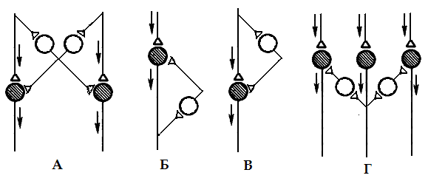
Види постсинаптичного гальмування
Зворотнє (Б):
Гальмівні нейрони діють на ті ж нейрони, які їх активують.
Типовий приклад - гальмування в мотонейронах спинного мозку (клітинами Реншоу).
Це гальмування широко представлено при роботі м'язів згиначів і розгиначів, забезпечуючи почергове скорочення і розслаблення м'язів.
Темные нейроны – возбуждающие, светлые – тормозные.
Латеральне (Г):
гальмівна клітина гальмує розташовані поряд нейрони. Подібні явища розвиваються між біполярними та гангліозними клітинами сітківки, що створює умови для більш чіткого бачення предмета.
Латеральне гальмування утворює гальмівну зону, яка оточує збуджений центр.
Реципрокне (А):
взаємне гальмування, при якому збудження однієї групи нервових клітин забезпечує гальмування інших клітин через втавний нейрон.

Slide 16
Пресинаптичне гальмування
Розвивається на пресинаптичної мембрані.
Здійснюється за допомогою спеціальних гальмівних нейронів.
Структурною основою цього гальмування є аксоаксонні синапси, утворені закінченнями аксонів гальмівних нейронів. В закінченнях пресинаптического гальмівного аксона вивільняється медіатор, який викликає гіперполяризацію збуджуючих закінчень за рахунок збільшення проникності їх мембрани для CI.
Гиперполяризація викликає «пригнічення» деполяризації, що призводить до пригнічення процесу вивільнення медіатора збудливими нервовими закінченнями і зниження амплітуди збуджуючого постсинаптичного потенціалу.

Slide 17
Значення гальмування
Гальмування виконує охоронну роль, його відсутність призвела б до виснаження медіаторів і препинення діяльності ЦНС.
Відіграє важливу роль в обробці інформації, яка надходить до ЦНС (вибірковість залучення мозкових структур в обробку інформації, блокування широкої іррадіації збудження та ін).

Slide 18
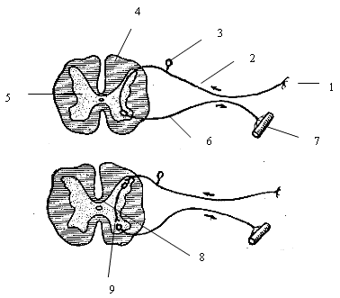
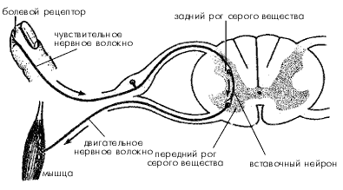
Рефлекс и рефлекторная дуга
Рефлекс – это реакция организма на окружающие раздражители, протекающая при участии ЦНС. (И.М. Сеченов, И.П. Павлов)
Рефлекторная дуга - это путь, по которому проходит возбуждение при осуществлении рефлекса; это материальный субстрат рефлекса.
Минимальное количество нейронов в рефлекторной дуге –
2: чувствительный и двигательный нейроны.
В рефлекторной дуге выделяют 5 звеньев:
1. Рецептор
2. Чувствительный путь от рецептора до ЦНС
(чувствительный (афферентный) нейрон)
3. Фрагмент головного или спинного мозга
(нервный центр)
4. Двигательный путь от ЦНС
к рабочим органам (эффекторам)
(двигательный нейрон)
5. Эффектор (мышца или железа)

Slide 19
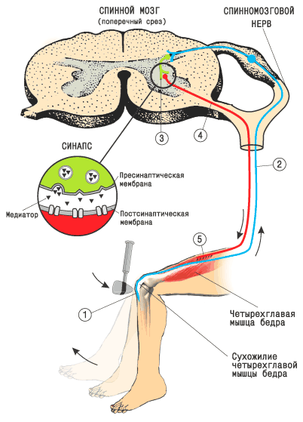
Коленный рефлекс – пример 2-х нейронного рефлекса

Slide 20
СВОЙСТВА НЕРВНЫХ ЦЕНТРОВ
Нервный центр - это совокупность нейронов, расположенных в различных отделах ЦНС, которые принимают участие в осуществлении какого-либо рефлекторного акта.
Особенности проведения информации через нервный центр:
Одностороннее проведение возбуждения
Центральная задержка
Трансформация ритма (Н.Ц. способны менять ритм импульсов, которые к ним поступают)
Последействие (продолжение рефлекторного ответа после прекращения раздражения)
Суммация возбуждения (пространственная + временная)
Окклюзия (центральная закупорка)
Конвергенция
Дивергенция
Рефлекторный тонус нервных центров
Быстрое утомление нервных центров
Высокая чувствительность недостатку кислорода и действию ядов

Slide 21
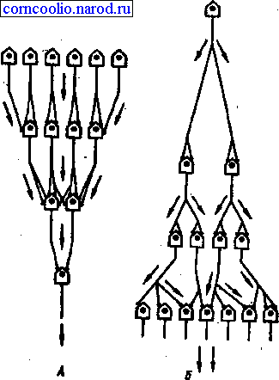
Конвергенція (лат. зближення) – це процес, коли збудження від кількох аферентних нейронів спрямовується на один ефекторний нейрон (А).
Дивергенція – (лат. розходження) – здатність одного нейрона утворювати багато синаптичних зв’язків із різними нейронами (Б).

Slide 22
Координація рефлекторних процесів
Координація рефлекторних процесів – взаємодія між нервовими центрами, які беруть участь у здійсненні складного рефлекторного акту.
Механізми координаційних процесів:
1. Практично всі властивості нервових центрів: трансформація ритму, суммація, післядія, конвергенція, дивергенція, центральне гальмування і збудження та ін.
2. Взаємозв’язок між процесами збудження і гальмування, які проявляються в індукції.
Розрізняють два види індукції - одночасну і послідовну.
а) негативна одночасна індукція полягає в тому, що якщо в якому-небудь нервовому центрі розвивається збудження, то навколо цього вогнища збудження, індукується протилежний процес - процес гальмування.
б) позитивна одночасна індукція виявляється в тому, що якщо в нервовому центрі розвинулося гальмування, то навколо цієї ділянки індукується збудження.

Slide 23
Координація рефлекторних процесів (продовження)
2.2. Послідовна індукція може бути також позитивною і негативною:
а) послідовна негативна індукція полягає в тому, що якщо в нервовому центрі сформувався процес збудження, який потім його залишає, то в подальшому на цьому місці легше розвивається протилежний процес - гальмування.
б) послідовна позитивна індукція виявляється в тому, що якщо в нервовому центрі розвинувся процес гальмування, який потім його залишив, то в це місці нервової системи в подальшому легко розвивається процес збудження. Причому, чим сильніше розвиваються процеси збудження або гальмування, тим індукція більш виражена. 3. У координації рефлекторних процесів велике значення мають реципрокні відносини, які одночасно в 1896 році були відкриті Введенським і Шеррінгтоном.
3. У координації рефлекторних процесів велике значення мають реципрокні відносини, які одночасно в 1896 році були відкриті Введенським і Шеррінгтоном.
(збудження центру згиначів через вставні нейрони спричиняє одночасне гальмування центру розгиначів)

Slide 24
Координація рефлекторних процесів (продовження)
4. Механізм зворотного зв'язку. В основі механізму зворотного зв'язку лежать вторинні аферентні шляхи, по яких інформація від робочого органу надходить назад в центр, сигналізуючи про його функціональний стан.

Slide 25
5. Принцип домінанти
Принцип домінанти був сформульований А. Ухтомским в 1926 році як механізм функціонування нервових центрів, згідно з яким для діяльності нервової системи як єдиного цілого, необхідне існування домінантного вогнища збудження в ЦНС.
В ЦНС існує лише один домінуючий осередок збудження, який визначає характер поточної реакції.
Домінанта є своєрідним засобом спілкування організму з навколишнім середовищем. У природних умовах існування організму людини і тварин в кожен даний момент домінанта може одночасно охоплювати системи багатьох рефлексів.
У зв'язку з цим виникають різні домінанти - харчова, статева, рухова та ін. Наприклад, під час харчової домінанти, осередок збудження локалізований в харчовому центрі, під час рухової - в руховому.

Slide 26
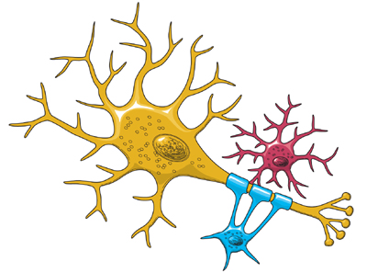
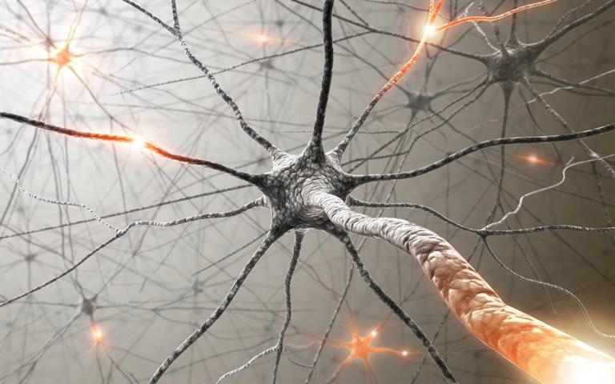
Спасибо за внимание!

